Slide 1
Real Time and Embedded Systems Sistema di monitoraggio su Raspberry Pi Pico
Università di Modena e Reggio Emilia
Dipartimento di Ingegneria «Enzo Ferrari»
Corso di studio: Cloud & Cybersecurity
Anno accademico: 2024 / 2025
Autore: Riccardo Neri

Slide 2
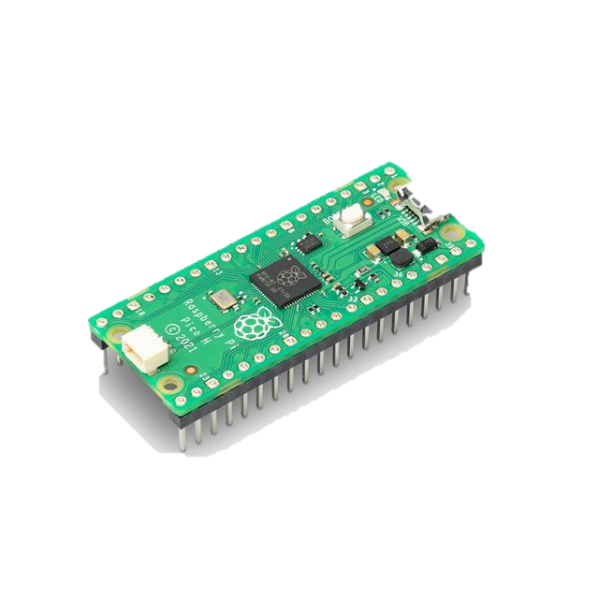



Obiettivi e tecnologie
Obiettivi
Implementare un sistema embedded multi-tasking con FreeRTOS
Lettura periodica della temperatura interna del Pico
Visualizzazione su seriale e interazione via menu
Opzionale: logging dati su PC e generazione grafico
Tecnologie
Hardware: Raspberry Pi Pico
Librerie: Pico SDK, FreeRTOS
Linguaggi: C per il firmware, Python per il logger grafico opzionale
Ambiente di sviluppo: Visual Studio Code su WSL Ubuntu 22.04

Slide 3

Architettura software
Per il corretto funzionamento del sistema vengono utilizzati 5 task concorrenti:
Acquisition: legge temperatura, invia su coda, aggiorna buffer
Processing: consuma dati dalla coda, stampa su seriale, gestisce LED
Menu: riceve comandi utente e modifica parametri runtime
Stats: ogni 10s stampa min/max/deviazione standard delle letture
Diagnostics: ogni 10s stampa heap libero e stack residuo dei task precedenti
Inoltre, si segnala l’utilizzo di mutex e queue per garantire sincronizzazione e thread safety:
Queue: comunicazione produttore/consumatore tra Acquisition e Processing
Mutex: protezione di variabili e sezioni critiche tra i task
Scheduler FreeRTOS: gestisce le priorità dei task

Slide 4
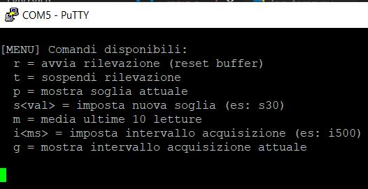
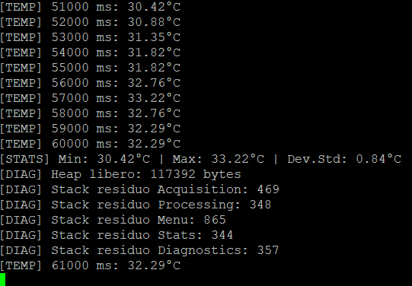
Funzionamento
Dopo aver caricato il programma all’interno del Pico, apriamo una connessione seriale sulla porta USB corrispondente del nostro PC:
All’avvio attende connessione USB, stampa menu comandi
L’utente può inviare comandi tramite seriale in base alle necessità
Una volta che la rilevazione è stata attivata:
Acquisition invia campioni a Processing
Processing stampa i dati (righe [TEMP]), lampeggia LED se oltre soglia (di default impostata a 33 °C)
Stats e Diagnostics stampano periodicamente info aggiuntive (righe [STATS] e [DIAG])

Slide 5
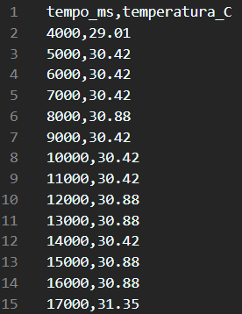
Logging opzionale e grafico (1)
Tramite uno script in linguaggio Python è possibile eseguire logging sui dati raccolti: utilizzo di 3 threads (Writer, Reader e Printer).
Sfruttando un file CSV, le rilevazioni vengono salvate come coppie timestamp (in ms) - temperatura (in °C).
Una volta soddisfatti, premendo CTRL+C, è possibile fermare il salvataggio e generare il grafico corrispondente:
Linea blu: singole rilevazioni nel tempo
Linea rossa: media mobile delle rilevazioni nel tempo

Slide 6
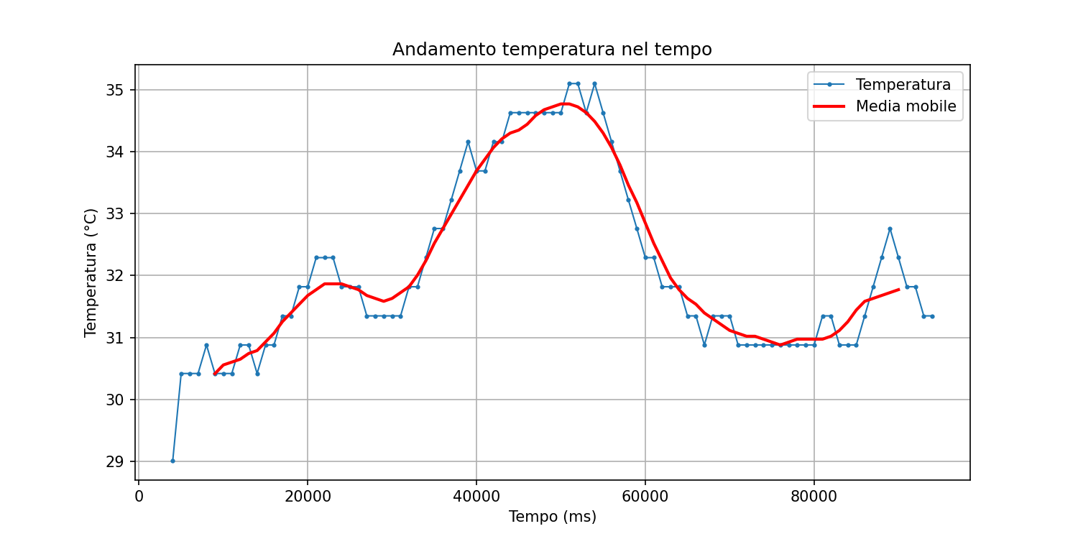
Logging opzionale e grafico (2)

Slide 7
Riflessioni finali
Rivediamo quindi un breve riassunto delle principali tematiche di questo progetto:
Sistema embedded concorrente sviluppato su Raspberry Pi Pico con FreeRTOS
Utilizzo di più task, mutex, code e scheduler real-time
Lettura, elaborazione e gestione della temperatura in tempo reale
Interfaccia seriale con menu interattivo
Task dedicati per statistiche e diagnostica
Logging opzionale dei dati via script Python
Generazione automatica di grafici sfruttando file CSV
Il progetto è strutturato in modo da essere facilmente estendibile e personalizzabile, lasciando spazio ad eventuali implementazioni future:
Aggiunta di sensori esterni (es. umidità, pressione, …)
Allarmi visivi o acustici se superate soglie critiche
Gestione di ulteriori eventi o interrupt
…

Slide 8

Per provare il progetto
Codice disponibile su GitHub:
github.com/neRIccardo/rtes_project
Segui il README per installazione, configurazione e utilizzo

Slide 9
Grazie per l’attenzione

